Slide 1
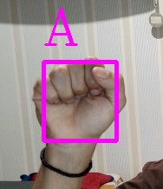
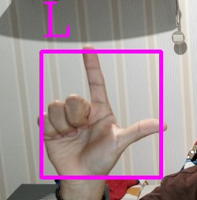
Detector de lenguaje de signos
Pablo Santana Susilla
Ana del Carmen Santana Ojeda

Slide 2
Tecnologías
Librerías
Python
TensorFlow
cvzone
NumPy
Math
Time

Slide 3
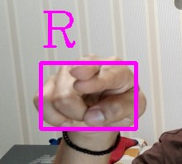
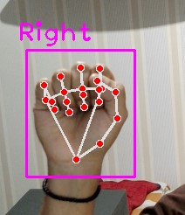
Partes del trabajo
dataCollection
s
test

Slide 4
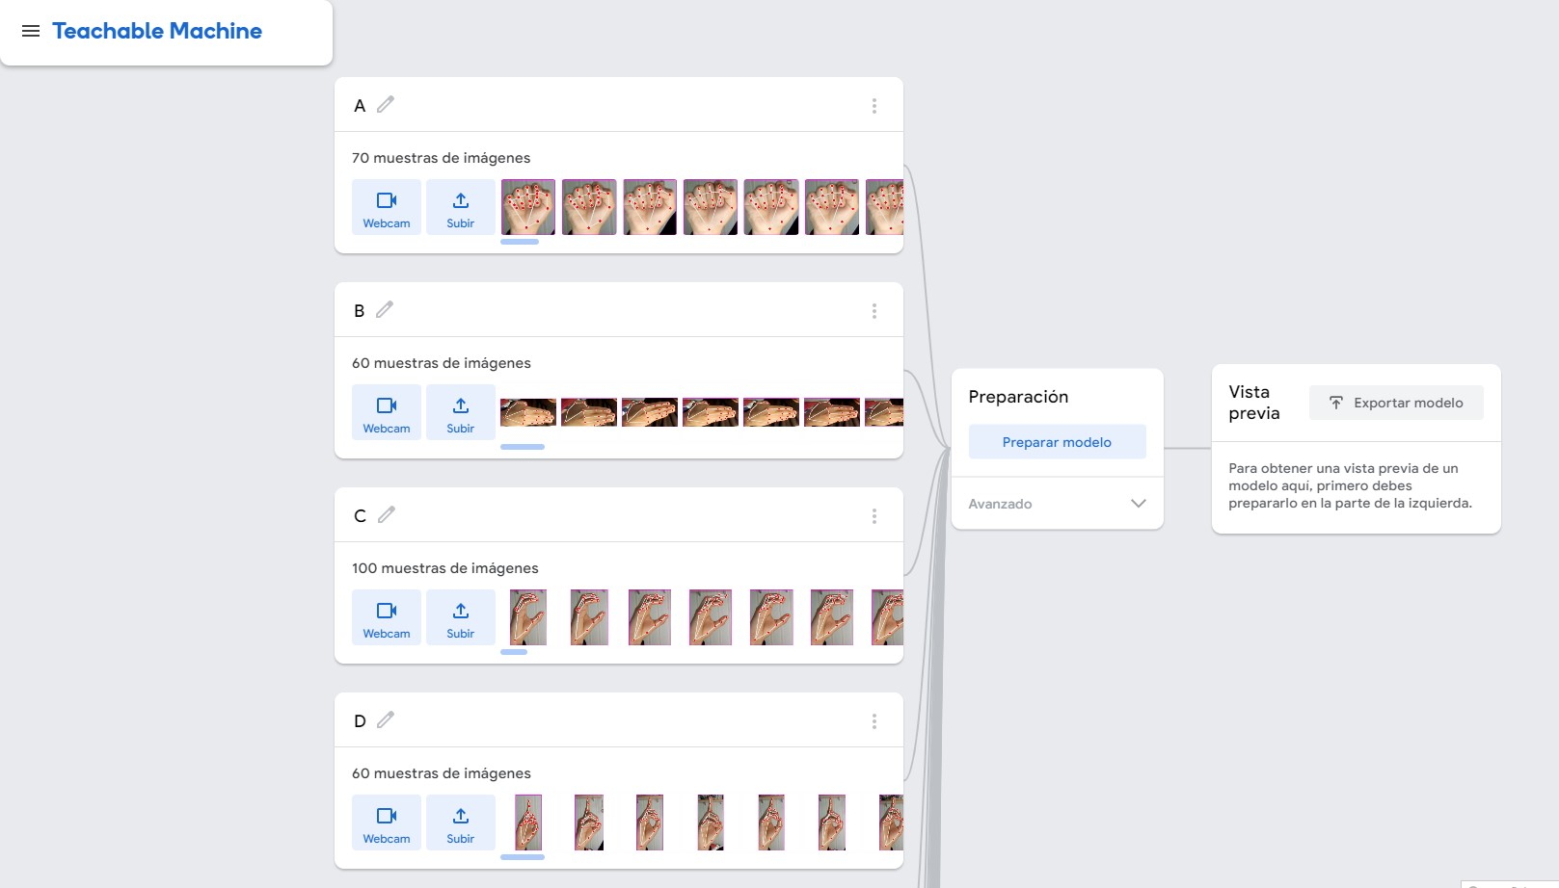
Entrenamiento

Slide 5
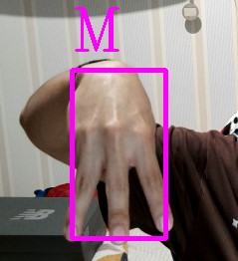
Aspectos a mejorar
Entrenamiento del modelo

Slide 6
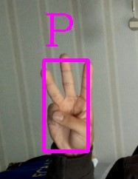
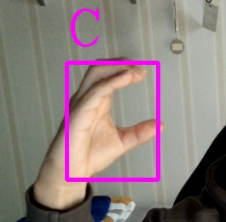
Propuestas adicionales
Detección de palabras específicas
Compatibilidad con otros idiomas
Alertas de confianza

Slide 7
Muchas gracias

